Slide 1

A mezőgazdaság helyzete és a támogatási rendszer változásai
Dr. Feldman Zsolt
agrárgazdaságért felelős helyettes államtitkár
Földművelésügyi Minisztérium
Bábolna, 2014. szeptember 11.

Slide 2
Helyzetkép I.
A mezőgazdaság 2013-ban a gazdasági növekedés hajtómotorja volt:
  A GDP termelésének volumene 2013-ban 1,1%-kal nőtt, melyhez a mezőgazdaság 0,9 százalékponttal járult hozzá;
  A mezőgazdaság bruttó hozzáadott érték volumene 22,0%-kal bővült 2013-ban;
A mezőgazdaság részesedése a bruttó hozzáadott értékből 2010 és 2013 között 3,5 százalékról 4,8 százalékra emelkedett;
A magas bázis ellenére az ágazat 2014-ben is pozitívan járul hozzá a GDP növekedéshez:
  A mezőgazdaság bruttó hozzáadott értékének volumene az I. negyedévben 2,4%-kal, a II. negyedévben 5,6%-kal bővült;
  Ezáltal az ágazat az I. félévben 0,2 százalékponttal járult hozzá a GDP növekedéséhez;
A növekedés szerkezete kiegyensúlyozottabb lett:
  Termelési oldalon az ágazatok széles körére jellemző a bővülés;
  Felhasználási oldalon az export mellé felzárkózott a háztartások fogyasztása, és a beruházás is;

Slide 3
Helyzetkép II.
A beruházások élénkülnek, nemzetgazdasági beruházások volumene 2013-ban 7,7%-kal, 2014 I. félévében 22,6%-kal nőtt.
A mezőgazdaságé 9,1%-kal bővült 2013-ban, 2014 I. félévében 18,5%-kal nőtt.
A foglalkoztatottak száma (2013) 3,9 millió fő, ami 2010-hez viszonyítva +4,2%
A mezőgazdasági foglalkoztatottak száma
- 192,7 ezer fő (2013)
- 2010-hez viszonyítva +12,2%

Slide 4
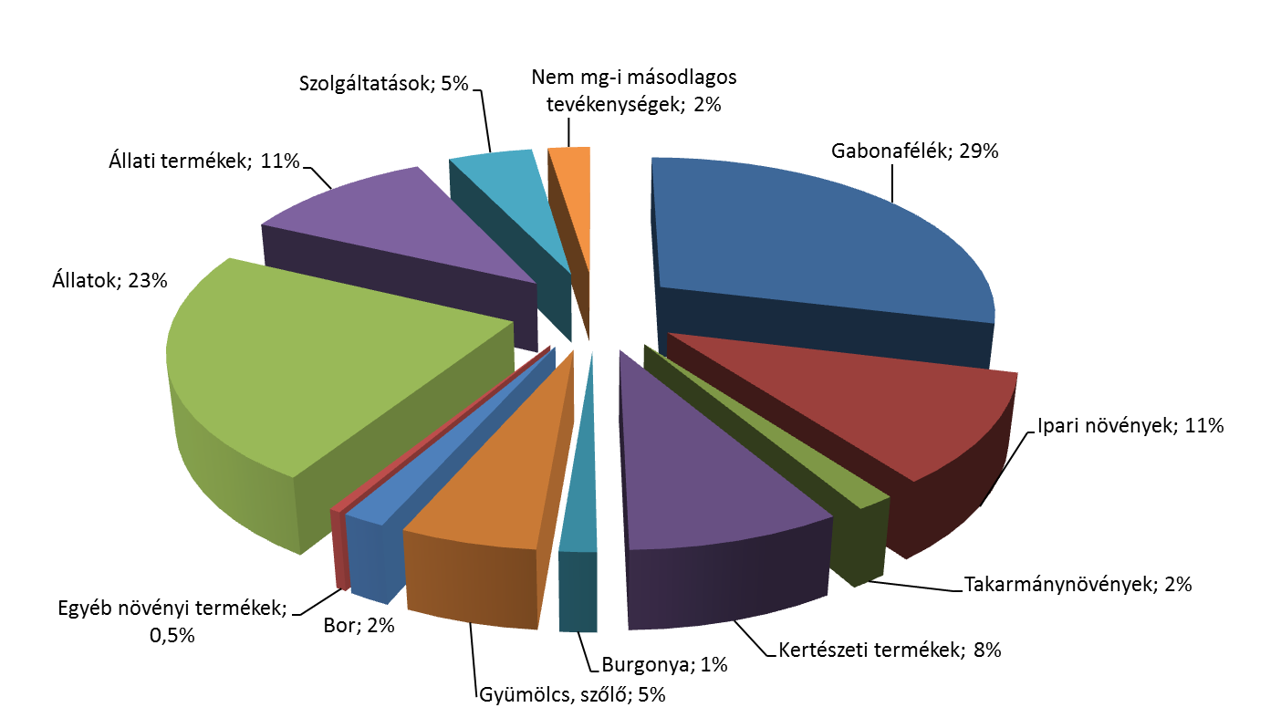
A mezőgazdasági termelés szerkezete 2013-ban
Forrás: AKI

Slide 5
A szántóföldi növénytermesztés szerkezete 2013-ban
Forrás: AKI

Slide 6
Agrár-külkereskedelem alakulása (millió euró)
Az év első felében az agrár-külkereskedelem 0,4%-ot bővülve 3732 millió eurót ért el – jelentősen bővült a gabona, húsok, az ehető készítmények és a feldolgozott takarmányok kivitele;
Forrás: KSH

Slide 7
A főbb szántóföldi növények betakarított területe 2013 (ezer hektár)
 | 2008 | 2009 | 2010 | 2011 | 2012 | 2013
Gabona | 2 908 | 2 882 | 2 595 | 2 678 | 2 758 | 2 809
Búza | 1 192 | 1 177 | 1 079 | 1 230 | 1 191 | 1 088
Kukorica | 1 130 | 1 146 | 1 011 | 978 | 1 071 | 1 254
Árpa | 330 | 321 | 281 | 261 | 275 | 263
Zab | 61 | 52 | 51 | 54 | 53 | 51
Rozs | 44 | 40 | 37 | 33 | 35 | 35
Napraforgó | 550 | 535 | 502 | 580 | 615 | 594
Repce | 247 | 261 | 259 | 234 | 165 | 202
Burgonya | 25 | 22 | 21 | 21 | 25 | 20
Cukorrépa | 10 | 14 | 14 | 15 | 19 | 18
Forrás: KSH

Slide 8
A főbb szántóföldi növények termésmennyisége 2013 (ezer tonna)
 | 2008 | 2009 | 2010 | 2011 | 2012 | 2013
Gabona | 16 841 | 13 590 | 12 262 | 13 678 | 10 373 | 13 527
Búza | 5 631 | 4 419 | 3 710 | 4 107 | 4013 | 5 032
Kukorica | 8 897 | 7 470 | 6 985 | 7 992 | 4763 | 6 725
Árpa | 1 467 | 1 064 | 944 | 988 | 996 | 1071
Zab | 182 | 111 | 118 | 129 | 137 | 135
Rozs | 112 | 73 | 78 | 75 | 79 | 106
Napraforgó | 1 468 | 1 256 | 970 | 1 375 | 1317 | 1 470
Repce | 655 | 579 | 531 | 527 | 415 | 524
Burgonya | 684 | 561 | 488 | 600 | 548 | 443
Cukorrépa | 573 | 737 | 819 | 856 | 882 | 879
Forrás: KSH

Slide 9
Az állatállomány nagysága (2010-2014)
Megnevezés |  | Szarvas-marha | Ebből: tehén | Sertés | Ebből: anya-koca | Juh | Ebből: anyajuh | Tyúk | Ebből: tojó
2010. | június | 706 | 315 | 3 208 | 228 | 1 204 | 864 | 39 428 | 12 005
 | december | 682 | 309 | 3 169 | 219 | 1 181 | 844 | 31 848 | 12 571
2011. | június | 692 | 327 | 3 156 | 220 | 1 168 | 845 | 38 309 | 10 747
 | december | 697 | 329 | 3 044 | 211 | 1 120 | 858 | 32 860 | 11 748
2012. | június | 733 | 335 | 2 947 | 206 | 1 206 | 863 | 34 718 | 10 267
 | december | 760 | 339 | 2 989 | 200 | 1 185 | 865 | 30 075 | 12 074
2013. | június | 763 | 336 | 2 891 | 193 | 1 208 | 842 | 33 847 | 11 264
 | december | 783 | 346 | 3 013 | 191 | 1 271 | 912 | 29 474 | 12 917
2014. | június | 789 | 356 | 3 095 | 200 | 1 271 | 881 | 36 488 | 11 230
Forrás: KSH

Slide 10
A Közös Agrárpolitika reformja 2014 – 2020

Slide 11
Magyarország 2015-2020 közötti közvetlen kifizetésekre vonatkozó nemzeti felső összeghatárai
Magyarország élt a vidékfejlesztési források maximális, 15%-os átcsoportosítási lehetőségével a közvetlen termelői támogatások növelésére, ami 444 millió euró (137 milliárd forint) átcsoportosítását jelenti.
Közvetlen termelői kifizetésekre 2015-2020 között összesen 8,06 milliárd euró, azaz 2500 milliárd forint áll rendelkezésre.
Közvetlen termelői kifizetésekre 2015-ben 1,345 milliárd euró, azaz 418 milliárd forint áll rendelkezésre.
300 HUF/EUR árfolyamon számolva

Slide 12
A közvetlen támogatások jelenlegi rendszere Magyarországon
Közös Agrárpolitika I. pillér
  közvetlen támogatások (uniós forrás) (FM)
  piaci intézkedések (uniós forrás) (FM)
Közös Agrárpolitika II. pillér
  vidékfejlesztés (uniós és nemzeti forrás) (Miniszterelnökség)
Nemzeti támogatási jogcímek (nemzeti forrás) (FM)

Slide 13
A közvetlen támogatások új rendszere Magyarországon
Degresszivitás
Degresszivitás
A támogatás feltétele a kölcsönös megfeleltetés intézkedéseinek betartása
Kötelező elemek
Önkéntes elem
+
Alaptámogatás (SAPS)
„Zöld” komponens
Fiatal gazdálkodóknak juttatott támogatás
  Termeléshez kötött támogatás
VAGY
Az ország számára önkéntes, a gazdák számára választható elem
A kisgazdaságok számára kialakított egyszerűsített támogatási rendszer

Slide 14
Alaptámogatás (SAPS elven működő területalapú támogatás) I.
Legfontosabb eredmény: a jelenlegi SAPS rendszer elvén alapuló alaptámogatási rendszer továbbvihető 2020 végéig, egységes hektáronkénti átalánytámogatást kaphat minden olyan gazdálkodó, aki az adott évben támogatási kérelmet nyújt be.
A közvetlen kifizetéseket minimum korlátja:
  legalább 1 hektár SAPS jogosult terült,
  vagy ha a támogatást kérelmező állatokra vonatkozó termeléshez kötött támogatásban részesül, de nincs 1 ha SAPS jogosult terülte, akkor 100 EUR támogatás a minimum.

Slide 15
Alaptámogatás (SAPS elven működő területalapú támogatás) II.
Kizárólag az aktív gazdák jogosultak közvetlen támogatásra:
  mezőgazdasági tevékenységet folytat;
  nincs a negatív listán.
Negatív lista (Magyarország nem élt a bővítés lehetőségével): repülőterek, vasúti területek, vízművek, kereskedelmi ingatlanok, állandó sportterületek és rekreációs területek.
Aktív gazda lehet aki szerepel a negatív listán de
  akinek a mezőgazdasági tevékenysége nem jelentéktelen és/vagy
  akinek elsődleges üzleti vagy társasági tevékenysége mezőgazdasági illetve;
  aktív gazda fogalmával egyenértékű a legalább 20 ha SAPS jogosult területtel rendelkező vagy az évente 5000 eurót meg nem haladó támogatásban részesülő termelő/negatív listán szereplő vállalkozás is.

Slide 16
„Zöld” komponens
Kötelező a tagállam és a gazdák számára is, a közvetlen kifizetési nemzeti keretösszeg 30%-a (a zöldítés is átalánytámogatás, értéke minden termelőnél egyforma!!).
Általános érvényű (kivéve kisgazdálkodók) minden gazdálkodó számára, évenkénti és nem szerződéses formájú.
A kölcsönös megfeleltetés követelményein túlmutat.
Az ökológiai tanúsítvánnyal rendelkező és az átállás alatt lévő területek automatikusan jogosultak a zöldítés támogatásra.
Feltételei:
    tárgyévben termesztett növények diverzifikálása;
    állandó gyepek fenntartása;
    ökológiai célterület fenntartása (támogatásra jogosult szántóterület nagysága szerint).

Slide 17
„Zöld” komponens I. – Terménydiverzifikáció I.
Nem ugyanazt jelenti, mint a vetésváltás: a vetésváltás = időbeliség; termény diverzifikáció = térbeliség.
Követelmények:
  10 ha alatt 1 növény;
  10 ha szántó felett 2 növény (különböző nemzetség) (a fő növénykultúra a szántó terület legfeljebb 75%-át foglalhatja el);
  30 ha szántó felett 3 növény (különböző nemzetség) termesztésének kötelezettsége (a fő növénykultúra nem teheti ki a szántóterület több, mint 75 %-át, továbbá a két fő növénykultúra együttesen nem érheti el a szántóterület több, mint 95 %-át);
  A őszi és a tavaszi terményeket különböző növénykultúráknak kell tekinteni, még abban az esetben is, ha ugyanahhoz a nemzetséghez tartoznak.
  Bármely egy nemzetségbe tartozó faj külön kultúrának tekintendő a következő növénycsaládokban:
    káposztafélék (pl.: karalábé, fejes káposzta, őszi káposzta repce ),
    burgonyafélék (burgonya, dohány, paradicsom, fűszerpaprika, padlizsán),
    kabakosok (sütőtök, uborka, görögdinnye) esetében.

Slide 18
„Zöld” komponens I. – Terménydiverzifikáció II.
Terménydiverzifikáció alól mentesülő üzemtípusok:
Amennyiben szántóterületének egészén a növénytermesztési ciklus jelentős részében rizst vagy indiánrizst termel.
2. Amennyiben szántóterületének több, mint 75%-a
parlagon hagyott terület, vagy ideiglenes gyep, vagy egyéb egynyári takarmánynövény, vagy az előzőek kombinációja;
és a fennmaradó szántóterület nem haladja meg a 30 hektárt;
3. Amennyiben a támogatható mezőgazdasági területének több, mint 75%-a
állandó gyep, vagy ideiglenes gyep, vagy egyéb egynyári takarmánynövény, vagy rizs, indiánrizs, vagy az előzőek kombinációja;
és a fennmaradó szántóterület nem haladja meg a 30 hektárt;
    4. Amennyiben az adott évben bejelentett szántóterület több, mint 50%-át a mezőgazdasági termelő az előző évi egységes kérelmében nem jelentette be és a szántóterület egészén az előző naptári évtől eltérő növényeket termeszt.

Slide 19
„Zöld” komponens II. – Állandó gyepterület
A 2012. évi bázishoz viszonyítva csak 5%-ban csökkenhet az állandó gyepek nagysága;
Tagállami szintű monitoring, de a visszaállítás a mezőgazdasági üzemek szintjén jelent kötelezettséget;
Visszaállítási kötelezettség az állandó gyepterületté való visszaalakításra vonatkozik, olyan földterületek esetében ahol a korábbi időszakban állandó legelőként vagy állandó gyepterületként használt földterületet valamilyen más célú földterületté alakították át;
Natura 2000 gyepek más célú földterületté alakítása tiltott!

Slide 20
„Zöld” komponens III. – Ökológiai célterület (EFA)
Csak 15 hektár szántó felett kötelező;
A bevezetés kétlépcsős: 2015-től a szántóterület 5%, majd egy 2017. évi felülvizsgálattól függően akár 7%;
A célterületként elszámolható területnek nem kell támogatható területnek lennie, és lehetőség nyílik a szomszédos nem saját kezelésben lévő EFA területek elszámolására is!
Magyarországon elszámolható az ökológiai célterületek teljes köre, az itthon nem jellemző kőfal kivételével;

Slide 21
„Zöld” komponens III. – Ökológiai célterület (EFA)
Az ökológiai fókuszterület fenntartása alól mentesülő üzemtípusok:
Amennyiben szántóterületének több, mint 75%-a:
parlagon hagyott terület; vagy ideiglenes gyep; vagy egynyári takarmánynövény; vagy hüvelyes növény; vagy az előzőek kombinációja;
és a fennmaradó szántóterület nem haladja meg a 30 hektárt.
Amennyiben a támogatható mezőgazdasági területének több, mint 75%-a
állandó gyep; vagy ideiglenes gyep; vagy egyéb egynyári takarmánynövény; vagy rizs, indiánrizs; vagy az előzőek kombinációja;
és a fennmaradó szántóterület nem haladja meg a 30 hektárt.

Slide 22
Zöld” komponens III. – Ökológiai célterület
  Magyarországon elszámolható ökológiai célterületek (EFA-területek)
  a) parlagon hagyott földterület: termesztésből kivont terület, ahol a HMKÁ követelményei teljesülnek;
  b) teraszok: Mo.-n szántóterületen nem jellemző;
  c) tájképi elemek: (1) fás szárú növényzettel borított sávok; (2) elszigetelten álló fák; (3) fasor; (4) fa- és bokorcsoport; (5) táblaszegély; (6) tavak; (7) vizes árkok;
  d) védelmi sávok: A HMKÁ jogszabályban meghatározott védelmi sávok ismertethetőek el ökológiai célterületként.
  e) agrár-erdészeti hektárok: Az EMVA-ból finanszírozott támogatással létrehozott agrár-erdészeti hektárok.
  f) erdőszélek: Olyan min. 1 és max. 10 m közötti, erdővel határos támogatható sávok, melyeken végezhető mezőgazdasági termelés.
  g) rövid vágásfordulójú fás szárú energetikai ültetvénnyel beültetett területek, amelyeken nem használnak ásványi műtrágyát és/vagy növényvédő szereket;
  h) egyes erdősített területek: EMVA támogatásból erdősített területek;
  i) ökológiai jelentőségű másodvetés: Olyan másodvetés, melyet különböző növényfajok magkeverékének vetésével hoztak létre;
  j) nitrogénmegkötő növényekkel beültetett területek;

Slide 23
Fiatal gazdálkodók támogatása
Feltételei:
40 évnél fiatalabb termelő:
  aki 2015-ben kezd mezőgazdasági tevékenységbe (ad be először egységes kérelmet), vagy
  gazdaságát az első fiatal gazda közvetlen támogatási kérelem benyújtását megelőző 5 éven belül hozta létre.
Legfeljebb 5 éven keresztül nyújtható. (Aki 2015-ben nyújt be először kérelmet, az kaphatja 5 évig, aki csak 2017-ben kezd gazdálkodni, az csak 3 évig. )
A támogatás felső területi korlátja 90 hektár.
Tagállami átlagtámogatás 25%-a adható a támogatható hektárszámig, ez kb. 67,5 €/ha (mintegy 9.000 fiatal gazdával számolhatunk).

Slide 24
Termeléshez kötött támogatások
az éves pénzügyi keret
  13%-a (évente közel ~175 millió euró, ~52,5 mrd Ft - 300 HUF/EUR árfolyamon)
  + 2% (évente közel ~27 millió euró, ~8,1 mrd Ft - 300 HUF/EUR árfolyamon)
Ágazat megnevezése | Becsült terület/állat-létszám (hektár, db) | 2015. évi becsült fajlagos támogatás
Húshasznú anyatehén | 162 000 | 216,0 euró/egyed
Hízottbika | 48 000 | 93,8 euró/egyed
Tejhasznú tehén | 195 000 | 353,8 euró/egyed
Anyajuh | 890 000 | 24,7 euró/egyed
Anyakecske | 16 000 | 16,7 euró/egyed
Cukorrépa | 19 000 | 421,1 euró/hektár
 |  | 8,4 euró/répa-tonna (átlag 50t/ha)
Rizs | 2 900 | 689,7 euró/hektár
Z-Gy: Gyümölcsültetvények és bogyósok | 25 000 | 660,0 euró/hektár
Z-Gy: Zöldség-növények | 20 000 | 400,0 euró/hektár
Z-Gy: Ipari zöldségek | 50 000 | 199,2 euró/hektár
Fehérjenövény - Szemes | 67 000 | 200,9 euró/hektár
Fehérjenövény - Szálas | 207 000 | 65,0 euró/hektár

Slide 25
Kisgazdaságok egyszerűsített támogatása
  Önkéntes, a közvetlen támogatási keretösszeg maximum 10%-a fordítható a jogcímre.
  Minden közvetlen kifizetést helyettesít.
  Egyösszegű támogatás, melynek mértéke minimum 500 €/év/gazda (hozzávetőleg 1-2,2 ha jogosult terület), maximum 1250 €/év/gazda (hozzávetőleg 1- 5,5 ha jogosult terület)
  Legalább 1 hektáros területtel kell rendelkezni, aki nem érné el a normál rendszerben az 500 eurót, annál felkerekítik az átalány támogatást. 500 és 1250 euró között a normál rendszerben járó támogatásnak megfelelő összeget kap a termelő.
  Mintegy 80 ezer termelő vagyis a közvetlen támogatásokban részesülő összes termelő csaknem 50%-a kaphat egyszerűsített kisgazda támogatást.

Slide 26
Közvetlen kifizetések csökkentése (degresszivitás)
Kötelező, az alaptámogatás 150 ezer euró feletti összegére.
Csak a SAPS- összegére vonatkozik, az egyéb közvetlen támogatási elemekre (pl. zöldítés, termeléshez kötött támogatások) nem:
  150.000 euró (1037 ha) felett 1200 ha-ra jutó támogatásig 5%-os elvonás,
  1200 ha-ra jutó támogatásnál az e feletti összeg 100%-os elvonása.
A kifizetett munkabér és a járulékok összege nem vehető figyelembe.
Az elvonás az előzetes becslések szerint több, mint 500 gazdálkodót érint közel 69 millió euró – 20,7 milliárd forint értékben.
Az elvont összegek az adott tagállamban vidékfejlesztés keretében felhasználhatóak (100%-os EU finanszírozás).
A kötelező degresszivitás nincs hatással az alaptámogatás mértékére.

Slide 27
Több munkahelyet a mezőgazdaságba I.
Bejelentés: 2014. július 21.
Cél: a munkaigényes mezőgazdasági ágazatok számára, a munkahelyek megőrzése és új munkahelyek teremtése.
2020-ig összesen 212 milliárd forint – ebből 180 milliárd forint nemzeti forrás - munkahelyteremtést segítő plusztámogatás az állattenyésztés (tej, húshasznú szarvasmarha, sertés, baromfi, juh) javára.
Támogatások főbb csoportjai:
  állatjóléti támogatások,
  átmeneti nemzeti támogatások,
  az állattenyésztést segítő egyéb nemzeti támogatások.

Slide 28
Több munkahelyet a mezőgazdaságba II.
Megnevezés | 2010 | 2014 |  | 2015 Korm. döntés utáni terv | Többletforrás
Állatjóléti támogatások
sertéshízó állatjólét | 6 000 | 8 500 | 8 500 |  | 0
baromfi állatjóléti támogatás: | 4 000 | 8 000 | 11 000 |  | 3 000
anyakoca állatjóléti támogatás | 0 | 0 | 8 600 |  | 8 600
Átmeneti nemzeti támogatások
hízott bika | 5 298 | 2 050 | 4 750 |  | 2 700
szarvasmarha extenzifikációs | 2 035 | 800 | 2 900 |  | 2 100
anyatehén | 5 637 | 3 400 | 3 400 |  | 0
tej | 16 517 | 6 000 | 20 800 |  | 14 800
anyjuh kiegészítő+de minimis | 2 001 | 2 500 | 3 000 |  | 500
Az állattenyésztést segítő egyéb nemzeti támogatások
állatbetegségek megelőzése | 4 500 | 7 500 | 8 540 |  | 1 040
állati hulla elszállítás | 1 000 | 3 000 | 3 600 |  | 600
Összesen: |  |  |  |  | 33 340

Slide 29
A közvetlen támogatások várható értékeinek* alakulása
Támogatási jogcím | Várható támogatási összeg
SAPS + zöldítés: | 226 €/hektár (144,7+81,3 €) (67 800 forint/ha(43 410 + 24390)
Fiatal gazdák kiegészítő támogatása: | 67,5 €/hektár 20 250 forint/ha
Termeléshez kötött támogatások: | ágazattól/teljesítménytől függő (összesen 201,9 M €/év 60,57 milliárd forint/év)
Kisgazdaságok egyszerűsített egyösszegű támogatása: (Kerekítés 500 €-ig, 500-1250 € között annyi támogatás, mint amennyi a normál rendszerben járna.) | max. 1250 €/év/termelő (375 000 forint/év/termelő)
* Becsült értékek 300 HUF/EUR árfolyamon számolva

Slide 30

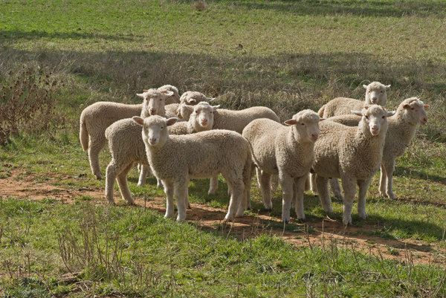
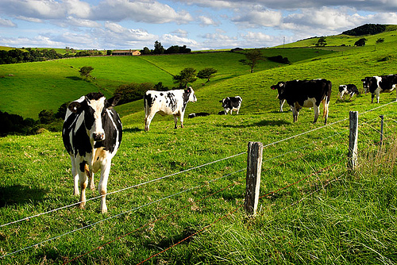
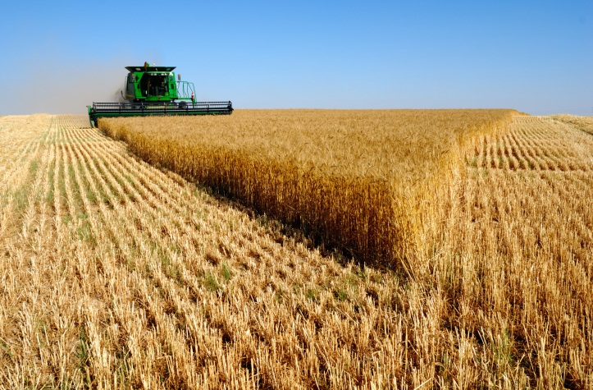
Köszönöm a megtisztelő figyelmet!

